Slide 1
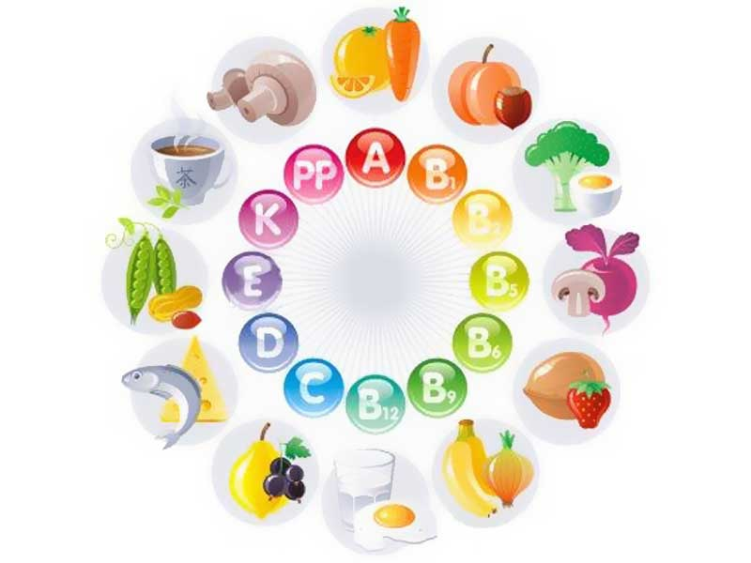
Вітамінізація їжі
Виконав Яценко В 2016 р

Slide 2
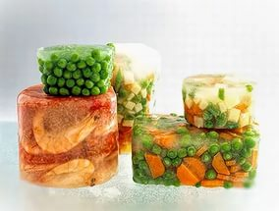
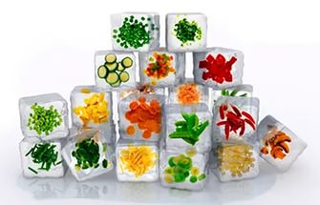
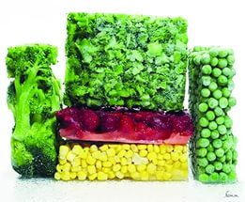
Методи збереження вітамінів під час обробки продуктів
Значна кількість вітамінів – досить нестійкі сполуки і легко руйнуються під дією світла, кисню, повітря, високої температури, внаслідок контакту з металами. Дотримання правил приготування їжі допомагає краще зберегти в ній вітаміни.
Подрібнення рослин, овочів, ягід, як правило передує тепловій обробці, що призводить до значних втрат аскорбінової кислоти. Відтаювання продуктів перед варінням призводить до втрат вітамінів. Для зберігання овочів слід вибирати темне, прохолодне місце, наприклад підвал чи холодильник. Вплив світла, кисню і тепла при очищенні, подрібненні і промиванні овочів, особливо очищених від кожури і нарізаних, також супроводжується втратою вітамінів. Це відбувається і при замочуванні овочів.

Slide 3
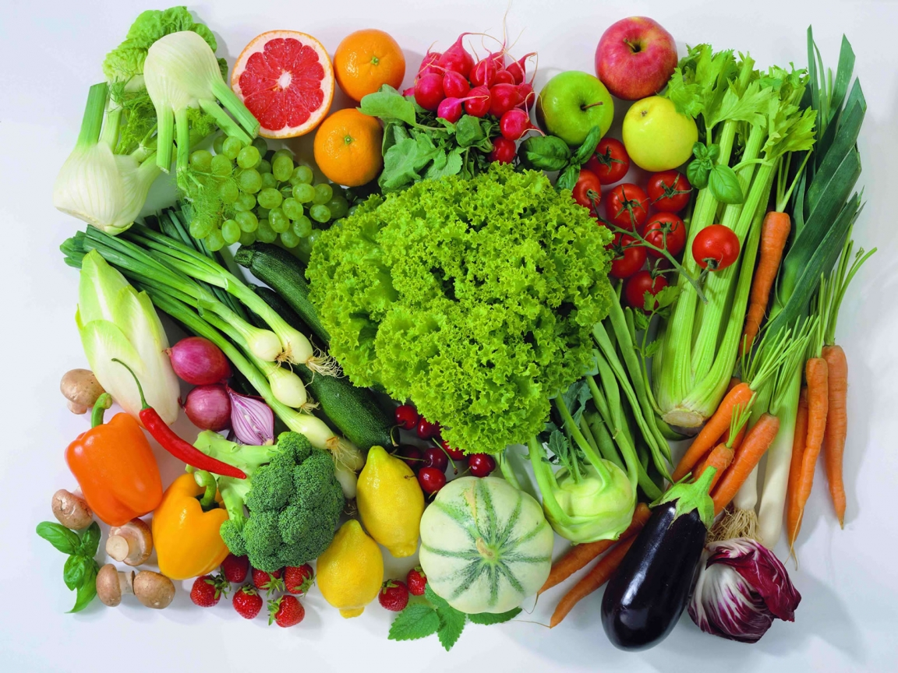
10 способів збереження вітамінів
1. Нарізку і очищення свіжих овочів і фруктів проводять ножами з нержавіючої сталі. 2.Чистити і різати овочі безпосередньо перед вживанням. 3. Картоплю потрібно чистити тонко, щоб зберігся вітамін С , який міститься у верхньому шарі. 4.Картоплю і овочі після очищення не тримайте в воді , щоб вітаміни не переходили в воду. 5. Варити фрукти і овочі бажано в посуді, захищеному від міді або заліза.

Slide 4
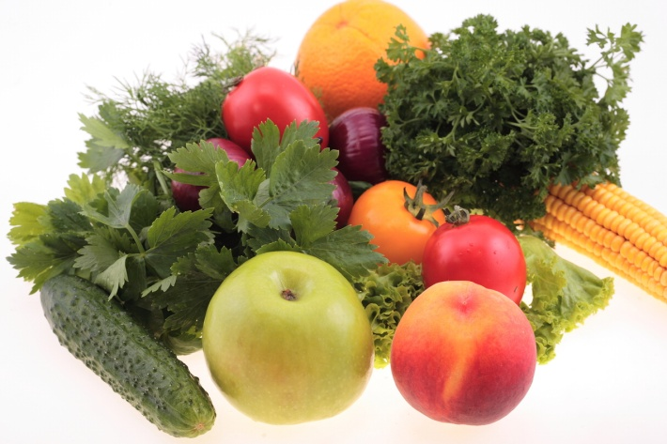
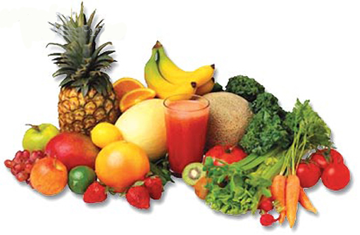
6. Варіння виробляти на пару. Як варіант можна в каструлю покласти підставку з отворами, на неї - овочі, залити окропом, і варити до потрібної кондиції. 7. Розміщувати овочі в посуд тільки в окріп, дотримуючись наступну черговість: буряк, капуста, картопля, тому що тривалість варіння для них різна. 8. Готові овочі відразу ж прибрати з вогню. 9. Зерна бобових (горох, квасоля) варити не застосовуючи соду для швидкості варіння, уникаючи тим самим втрати вітамінів. 10. При розігріві варених овочів відбувається повна втрата всіх вітамінів.

Slide 5
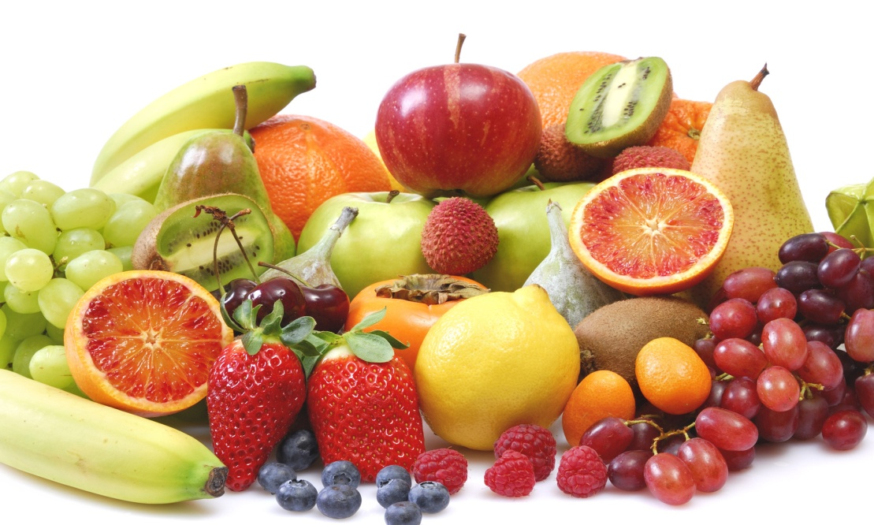
Втрата вітамінів
При варінні на пару і в автоклаві завдяки невеликий кількості води вилужування аскорбінової кислоти невелике, але руйнування її значне. При заморожуванні продуктів втрачається дуже мало аскорбінової кислоти, але подальше зберігання повинно проходити при низькій температурі, для того щоб максимально зберегти вітамін. Вітаміни А, Є, К і каротиноїди достатньо стійкі до високої температури при приготуванні їжі. Вітамін РР – один з найбільш стійких при зберіганні, кулінарній обробці, консервуванні.

Slide 6
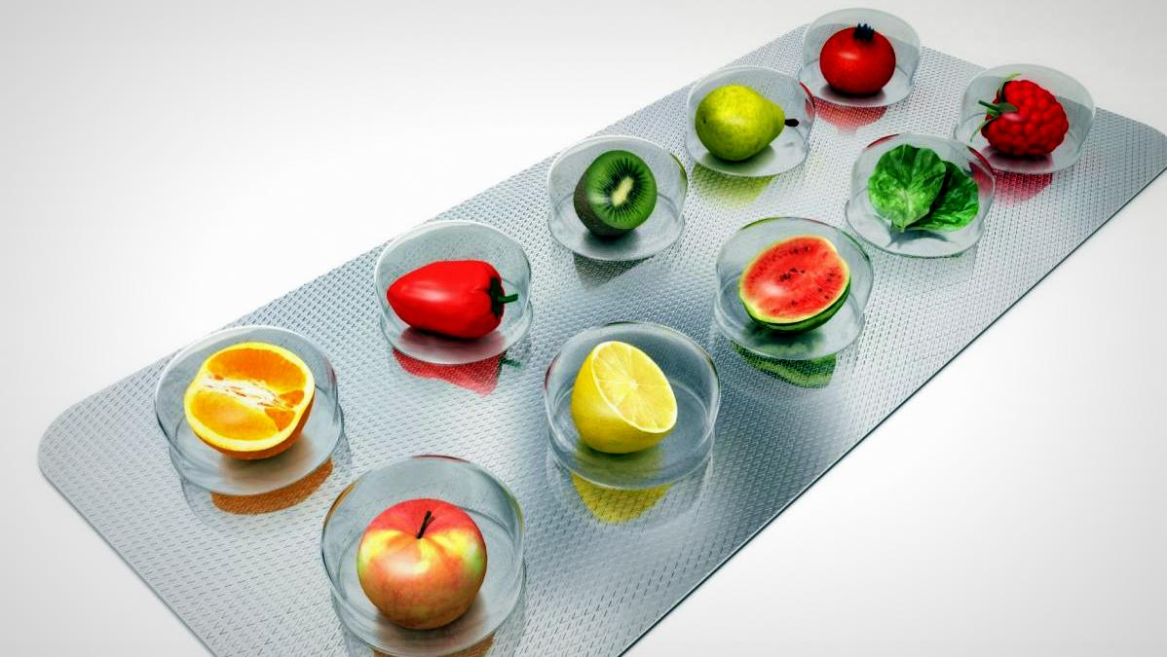
Втрати вітаміну В₆ при тепловій обробці (наприклад при приготуванні м’ясних блюд) складають 20-30%, а при коптінні і консервуванні – до 50%. Звичайна теплова обробка мало впливає на вміст тіаміну (В₁) у продуктах харчування, але нагрівання у лужному середовищі веде до значних втрат. Велика кількість тіаміну втрачається з висівками при одержанні борошна вищих сортів. Для відновлення цих втрат за кордоном проводять вітамінізацію борошна шляхом додавання тіаміну з рибофлавіном, нікотиновою кислотою і ряду мінеральних речовин. Запобігають втратам аскорбінової кислоти – швидка дегідратація – швидке висушування бланшованого продукту.

Slide 7
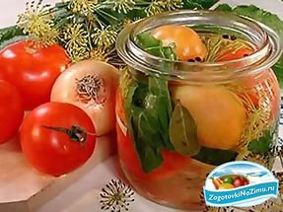
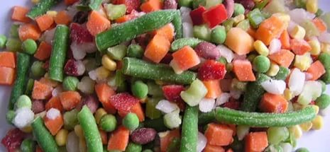
Умови зберігання продуктів
Свіжі овочі слід зберігати в добре провітрюваних складських приміщеннях без джерел природнього освітлення , при відносній вологості повітря 85-90% і температурі від +1 +3С. Миття овочів машинним способом не повинне перевищувати 2 хв , а при ручному митті до 15 хв. Квашену капусту взагалі промивати не рекомендується. Багаторазове підігрівання або кипятіння при температурі понад 100 С здатне руйнувати вітаміни. Під час варіння овочі слід закидати в підсолену кипячену воду.Моркву , цибулю , пастернак , селеру , які призначені для приготування перших страв пасерувати в жирі 15-20 хв. При цьому поліпшується смак овочів , зберігається вітамін С та каротин.

Slide 8
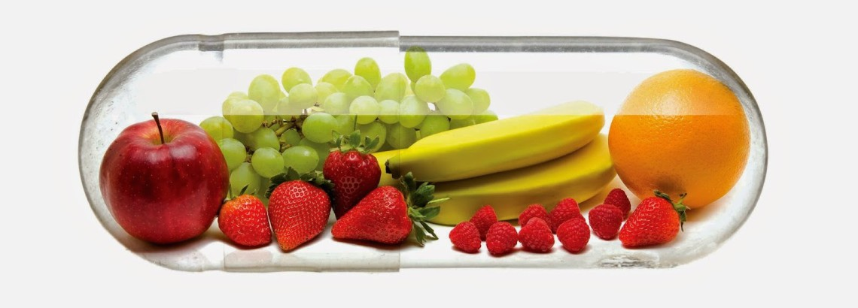
Вітамінізація
Деякі продукти , які вікористовуються для приготування їжі , містять зменшену кількість вітамінів(хліб із вищих сортів борошна , цукор та ін.). Тому постала необхідність штучного введення вітамінів у деякі продукти. Це особливо стосується вітаміну С , оскільки він найбільш нестійкий , а в раціоні людини має велике значення , тому що підвищує протидію організму захворюванням.

Slide 9
Збагачення вітамінами
Найбільш доцільним є збагачення вітамінами харчових продуктів масового споживання. Однак питання це не таке просте, як може здатися на перший погляд. Визначення переліку товарів, які підлягають вітамінізації, з огляду на масовість їх споживання, фізико-хімічних властивостей, можливості технічно здійснити вітамінізацію, а також питання про те, які вітаміни вводити в ті чи інші продукти, служили предметом численних досліджень.

Slide 10
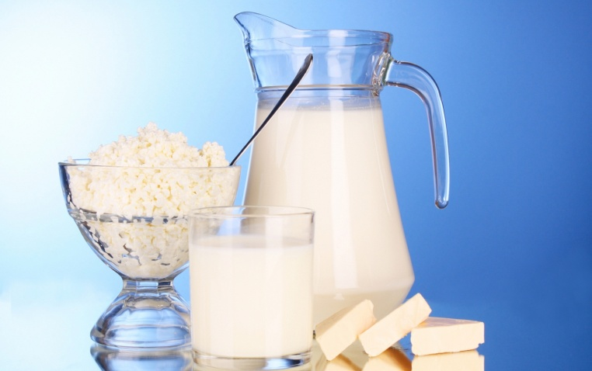
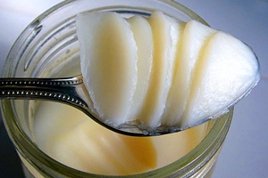
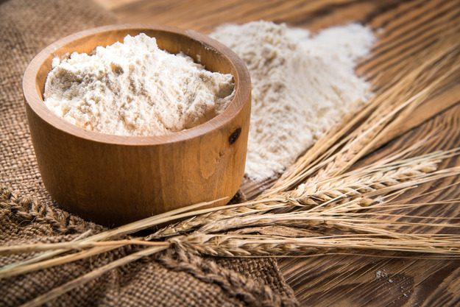
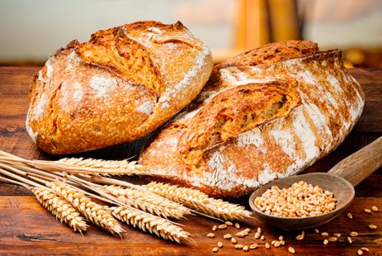
В даний час в результаті проведених випробувань встановлено доцільність і технічна можливість збагачення вітамінами таких продуктів, як хліб і борошно, цукор, жири і молоко.

Slide 11
Норми закладання вітамінів у харчові продукти
Продукти (100 г) | Вітаміни , мг %
 | С | В1 | В2 | РР | А
Молоко Цукор-рафінад Борошно: житнє пшеничне обдирнс Пшеничне 2-го гатунку Пшеничне 1-го та вищого гатунків Жири тваринні та рослинні(крім сала) | 10 100 |  | 0,4 0,4 0,4 0,4 | 3 1 2 .
Вітамінізація їжі практикується у дитячих дошкільних закладах , санаторіях , лікарнях , школах-інтернатах , а також в їдальнях ПТУ.

Slide 12
Додаткове введення вітамінів у раціон харчування може здійснюватись такими шляхами:
1. За рахунок використання високоцінних вітаміноносіїв у свіжому вигляді(ягоди , фрукти)
2. Додавання вітамінних препаратів до харчового раціону
3. Зміни технології приготування продуктів у харчовій промисловості і на підприємствах масового харчування .
4. Збагачення перших і других страв препаратами вітамінів А і С , третіх страв препаратами вітаміну С (на підприємствах масового харчування).
5. Вітамінязація харчових продуктів на підприємствах харчової промисловості.

Slide 13
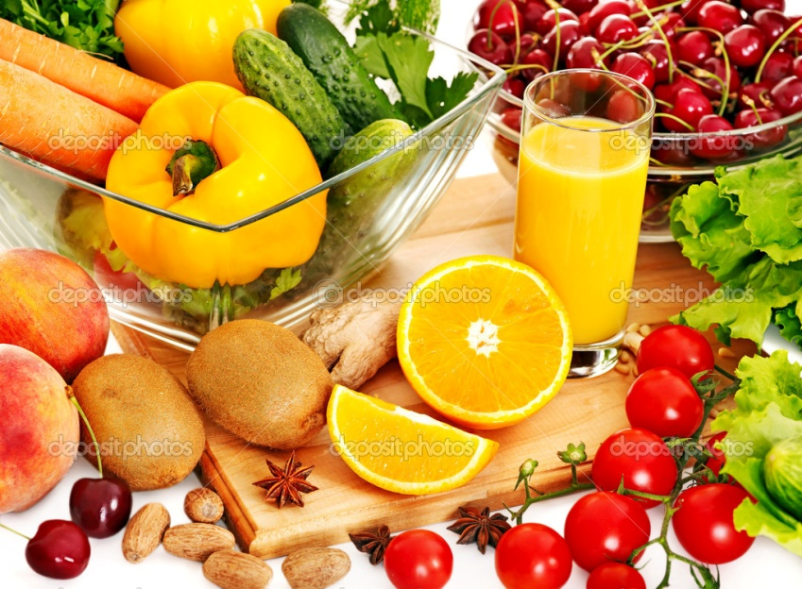
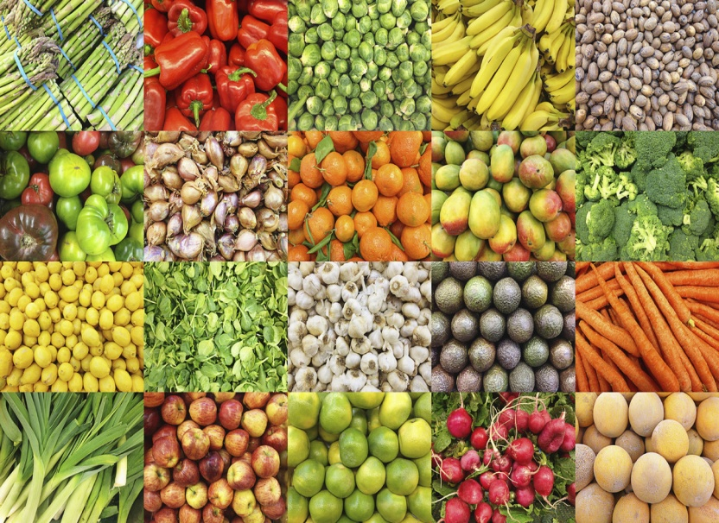
Які вітаміни використовують
Доцільність збагачення вітамінами харчових продуктів масового споживання не викликає сумнівів. Нераціонально використовувати вітамінні препарати для збагачення продуктів не масового споживання (наприклад, фруктових вод, цукерок, халви, вафель, джемів і т. П.), Так як ці продукти споживаються несистематично і не можуть щодня забезпечити потребу людини у вітаміні.

Slide 14
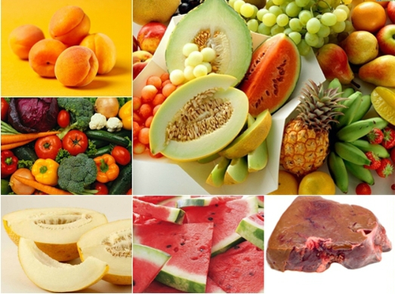
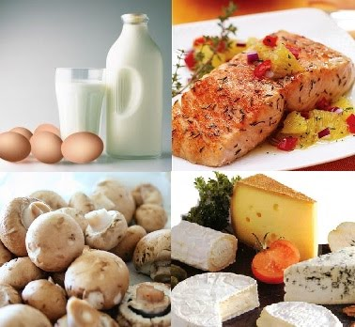
Проводився також досвід збагачення вітаміном D молока, призначеного для харчування дітей, з таким розрахунком, щоб 0,5 л молока містили гігієнічну дозу цього вітаміну (500 ИЕ вітаміну D2).
Однак вітамінізація харчових продуктів масового споживання (борошно, хліб, цукор, молоко, маргарин, комбіжир) поки ще проводиться не систематично і в обмеженій кількості.

Slide 15
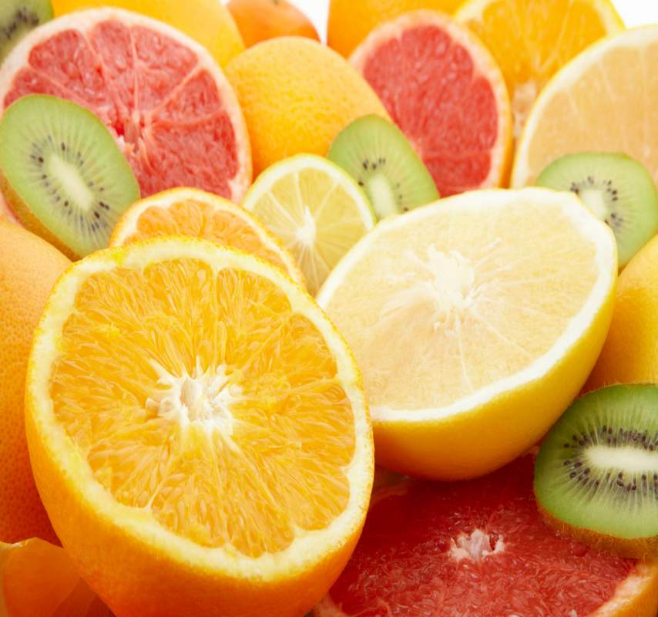
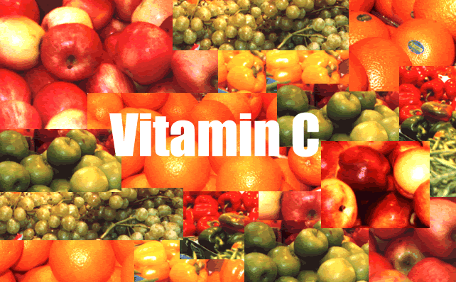
Проведено дослідження по збагаченню вітаміном С цукру для спеціальних цілей (експедиції, зимівлі, дитяче харчування та ін.); випускаються також вітамінізовані кондитерські вироби (цукерки, шоколад), консерви, сухарі, харчові концентрати, дитяче борошно, дитячі поживні суміші і т. п.

Slide 16
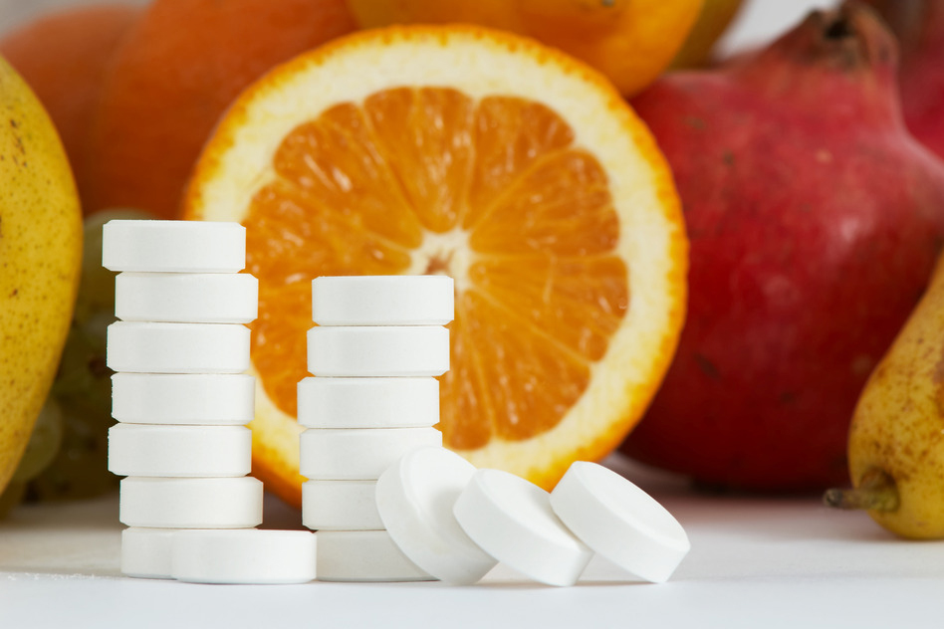
Вітамінізіція аскорбіновою кислотою
Вітамінізація здійснюється безпосередньо перед видачею їжі диєтсестрою або старшою сестрою відділення. Додавати аскорбінову кислоту краще в перші або треті страви з розрахунку 80 мг на дорослого , 100 мг на вагітну і 120 мг на мати яка годує грудьми. З метою вітамінізації перших страв і компотів за кількістю порцій кількість аскорбінової кислоти розчиняють у 200-300 мл рідкої частини витамінізіруємої страви і виливають в загальну масу. Після цього ємність, в якій розчинялася аскорбінова кислота , слід обполоснути рідкою частиною страви і також вилити її загальну масу і ретельно перемішати. Щоб уникнути втрат аскорбінової кислоти вітамінізовані страви підігрівати не дозволяється. Це насичення аскорбіновою кислотою перших і третіх страв.

Slide 17
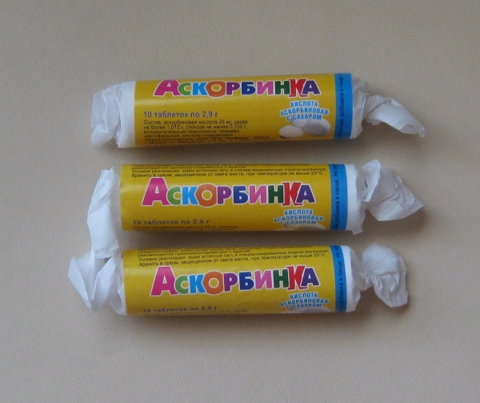
Аскорбінова кислота
Вітамін С - водорозчинний вітамін, він не накопичується в організмі. Аскорбіновою кислотою багаті ківі, плоди шипшини, цитрусові, ягоди чорної смородини. Вітамін С - це антиоксидант, який бере участь в більшості окислювально-відновних реакцій, що протікають в нашому організмі. Вітамін С необхідний для розвитку сполучної тканини, нормального протікання процесів регенерації і загоєння. Також вітамін С підтримує процеси кровотворення, забезпечує стійкість до різних видів стресу і нормалізує імунний статус організму. Вітамін С відіграє важливу роль в обміні вітаміну Е в організмі, синтезі L-карнитину, а також у багатьох інших процесах.

Slide 18
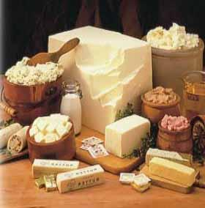
Вітамінізація жирів
Жири, що не містять вітаміну А (комбіжиру, рослинних масел, маргарину), збагачують цим вітаміном. Вітамін А у вітамінізованої олії в більшості перших і других страв зберігається на 70-80% при додатковому введенні вітаміну Е. Тому в жир і масло, збагачені вітаміном А, необхідно вводити природні антиоксиданти (вітамін Е). Задовільні результати отримані при введенні вітаміну А в столовий маргарин. Він уже вітамінізіруєтся вітамінами А і D шляхом введення препаратів цих вітамінів в процесі виготовлення маргарину

Slide 19
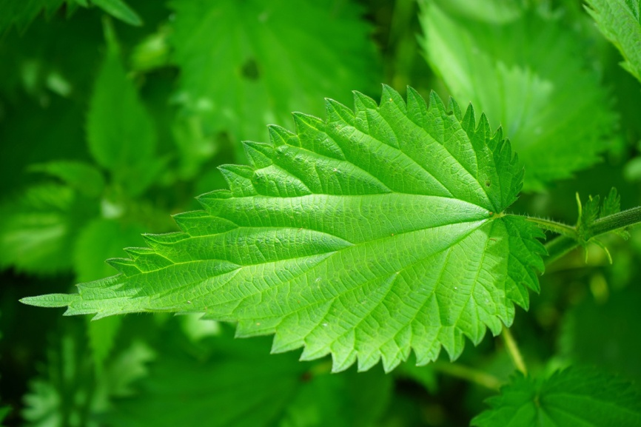
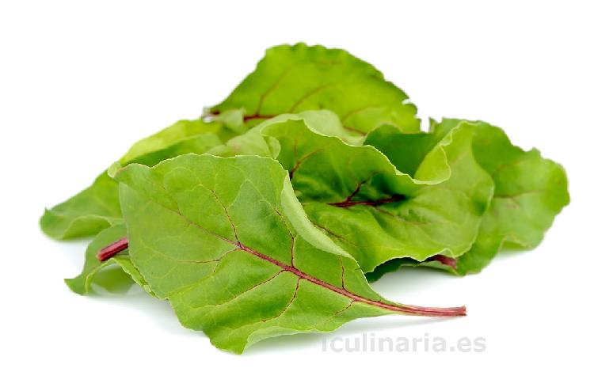
Вітамінізація бадиллям овочів і дикорослими травами
У весняні місяці для вітамінізації їжі вітаміном С можна також з успіхом використовувати дикорослі трави і бадилля овочів. Так, молоду кропиву, лободу, бадилля моркви і буряка можна використовувати в перші страви. Для цього її промивають холодною водою, подрібнюють і опускають в майже готовий киплячий суп. Потім доваривают 10-15 хв. У молодої кропиви в міру її росту підвищується вміст вітаміпа С. Так, за 10 днів травня вміст аскорбінової кислоти зростає з 98,5 мг% до 194,5 мг%.

Slide 20
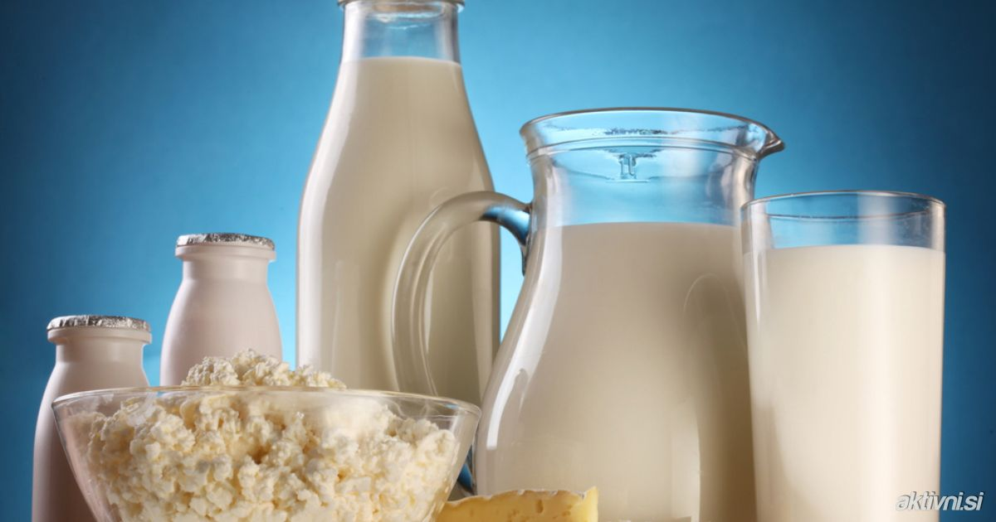
Вітамінізація молочних продуктів
Є досвід вітамінізації молока, призначеного для дітей, препаратом вітаміну D2 з таким розрахунком, щоб 0,5 л молока містило гігієнічну дозу його - 500 і. е. вітаміну D2. Для дітей ясельного віку рекомендується вітамінізувати аскорбінової кислотою молоко або кефір. Кефір наступним чином; в коров'яче молоко, призначене для виготовлення кефіру, додають аскорбінову кислоту у вигляді таблеток (попередньо подрібнених в тарілці ложкою до порошкоподібного стану) або порошку з розрахунку 75 мг аскорбінової кислоти на 0,5 л молока для дітей до 1 року та 100 мг на 0, 5 л молока для дітей від 1 до 3 років. Молоко зберігають в холодному місці, захищеному від дії сонця.

Slide 21
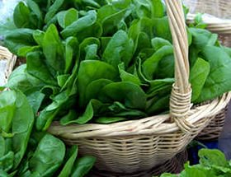
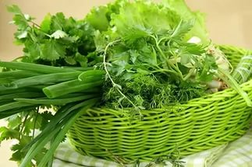
Вітамінізація листяними городніми овочами
З городніх листяних овочів джерелом вітаміну С можуть служити листя щавлю городнього (32 мг% вітаміну С), листя і дрібні стебла петрушки городньої (164 мг%), листя люцерни (102 мг%), перо часнику (113 мг%), листя і дрібні стеблинки кропу (61 мг%), перо і головки цибулі зеленого (в середньому 40 мг%).

Slide 22
Вимоги до вітамінізації
Вітамінізація готових страв в профілактичному харчуванні робітників рекомендується проводити водними розчинами вітамінів. Розчин готують щодня так, щоб в 4 мл (1 чайна ложка) містилася добова доза вітамінів.
Практично розчин вітамінів готують наступним чином: дієтсестра або інший відповідальний працівник їдальні під наглядом лікаря зважує необхідну кількість вітамінів. Для цих цілей в їдальнях, де проводиться вітамінізація, повинні бути технохімічні ваги. Зважена кількість вітамінів розчиняють в гарячій воді і вводять по 1 чайній ложці на порцію в перші або треті страви при роздачі. Вітамінізація вітамінами А і D проводиться шляхом введення їх в маргарин і борошно. Організація і проведення вітамінізації покладені на керівників і персонал закладу.

Slide 23
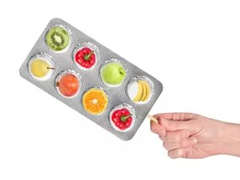
Що буває від штучної «вітамінізації»
• «Надмірне використання одного або декількох вітамінів може викликати відносну нестачу інших важливих поживних речовин, а великі дози всіх мінеральних речовин, жиророзчинних вітамінів і деяких водорозчинних вітамінів є токсичними», - зробила висновок Американська медична асоціація.
• Наприклад, великі дози жиророзчинних вітамінів А можуть викликати втрату апетиту, свербіж, ураження шкіри, втрату ваги, збільшення печінки і селезінки, слабкість і хворобливу припухлість в кістках і суглобах. Дія цього вітаміну перевіряли на вагітних тварин. Він викликав аномалії розвитку. На людях такий експеримент не ставили.

Slide 24
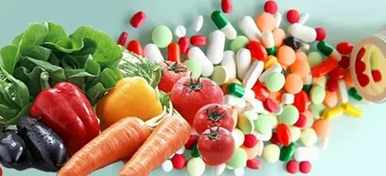
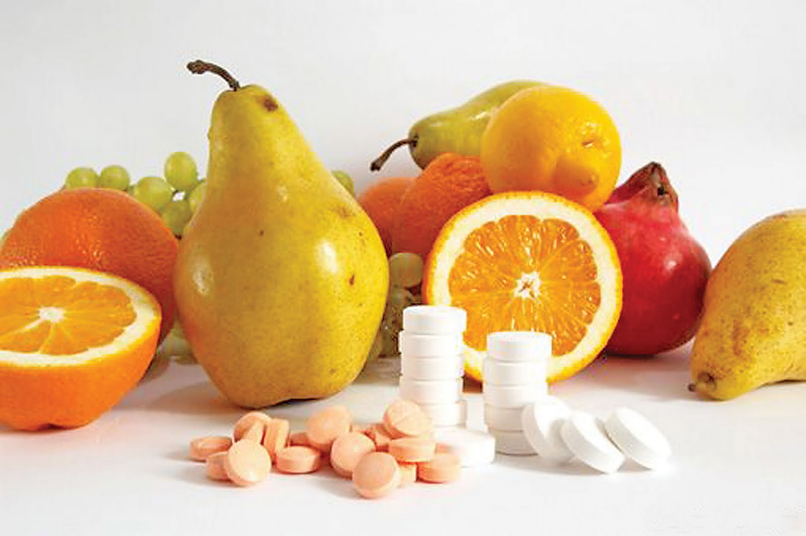
• Більше одного грама вітаміну С в день може викликати пронос, так як дратує кишечник. А ще - вести до незапланованої вагітності через здатність підвищувати вміст етинілестрадіолу .
• Надмірні дози вітаміну D підвищують рівень кальцію в крові, що викликає слабкість, сонливість, нудоту, болі в животі, спрагу, запор, втрату апетиту, відкладення кальцію в різних тканинах і органах, ураження нирок і камені в нирках. Про вітаміні Е Американська медична асоціація говорить, що у деяких пацієнтів він викликає нудоту, м'язову слабкість, стомлюваність, головний біль і нечіткість зору.

Slide 25
Використана література
- Кучеренко М.Є. Біохімічний довідник / Н.Є. Кучеренко, Р.П. Виноградова, А.Р. Литвиненко и др. - К.: Вища шк., 1978.
- Сорвачев К.Ф. Біологічна хімія / К.Ф. Сорвачев. - М.: Просвещение, 1971.
- Кольман Я. Наочна біохімія: Пер. з йому. / Я. Кольман, К.-Г. Рем. - М.: Мир, 2000.
- Українська кухня:Технології приготування страв. Підручник.-К.:Вища шк.,1995-550 с.

